Slide 1
La transición hacia una nueva cultura evaluativa: Navarra innova en los procedimientos de evaluación de los efectos en la sostenibilidad
Andrea Goñi Lezaun
Arquitecta urbanista, técnico en el Observatorio Territorial de Navarra, agonilez@nasuvinsa.es
Dámaso Munarriz Guezala
Geógrafo, técnico en el Observatorio Territorial de Navarra, dmunarrg@nasuvinsa.es

Slide 2





LEY FORAL DE ORDENACIÓN DEL TERRITORIO Y URBANISMO
Estrategia Territorial de Navarra
ETN
Lursarea
Agencia Navarra del Territorio y la Sostenibilidad
Misión
Apoyar el diseño, seguimiento y evaluación de las políticas públicas del Gobierno de Navarra con impacto territorial y sostenible.

Slide 3
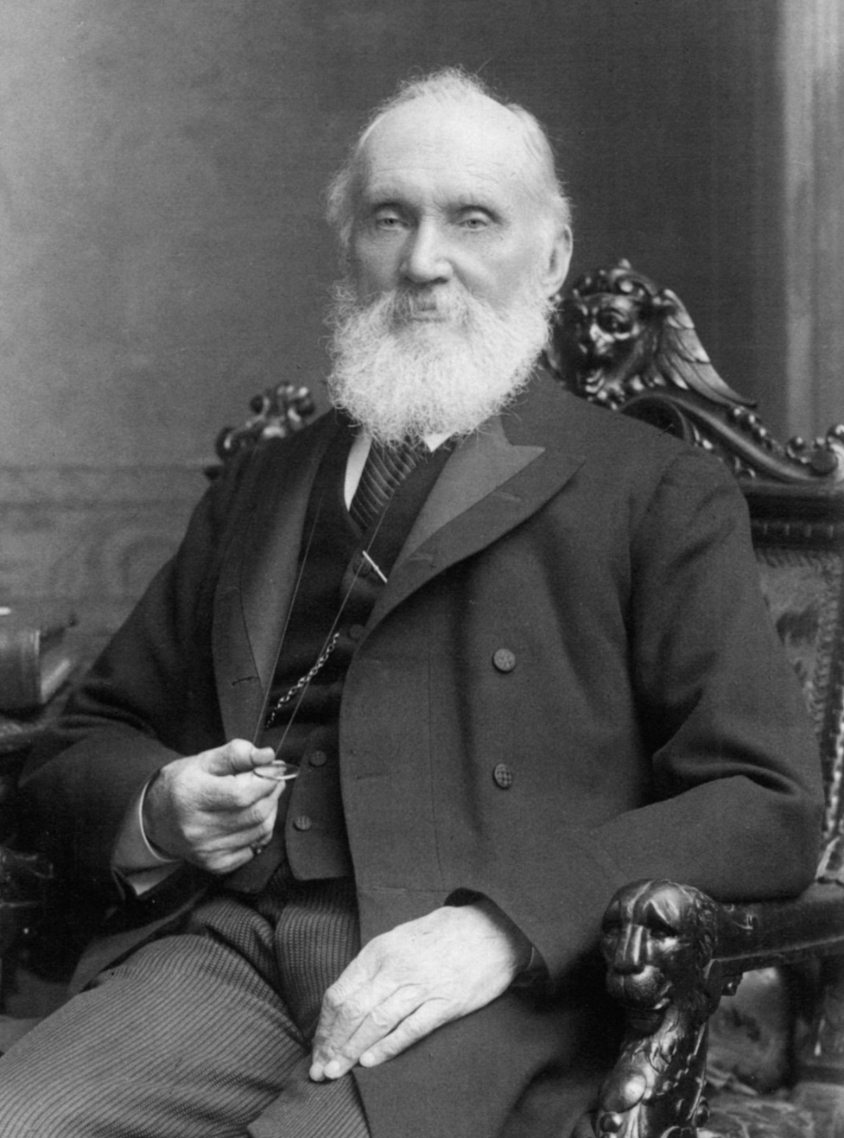
“Lo que no se define no se puede medir. Lo que no se mide, no se puede mejorar. Lo que no se mejora, se degrada siempre”
(William Thomson Kelvin)
Notes:
El conocimiento es la clave fundamental para fortalecer la gobernanza territorial y para su institución se vuelve imprescindible la cultura de la evaluación. En este sentido, la Estrategia Navarra Sostenible 2030 promueve la coordinación entre administraciones, mejorando la gobernanza territorial desde la perspectiva de la Agenda 2030,

Slide 4
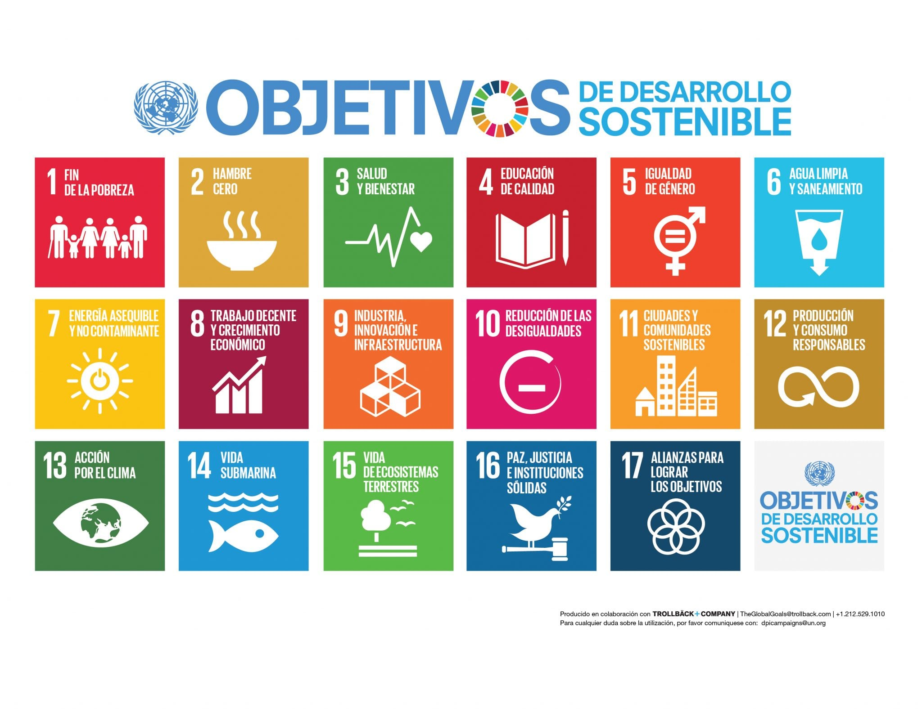
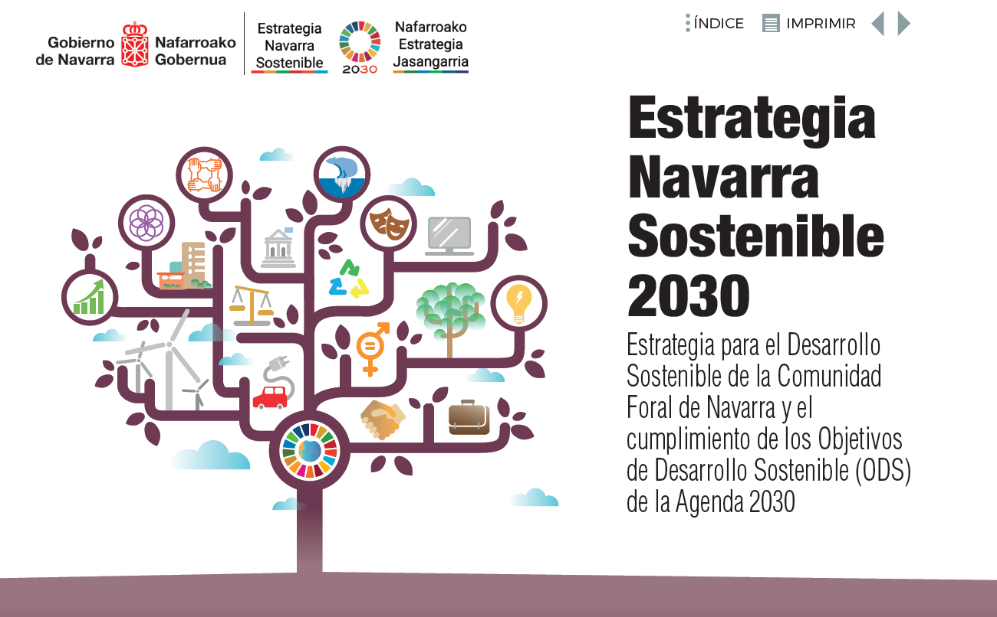
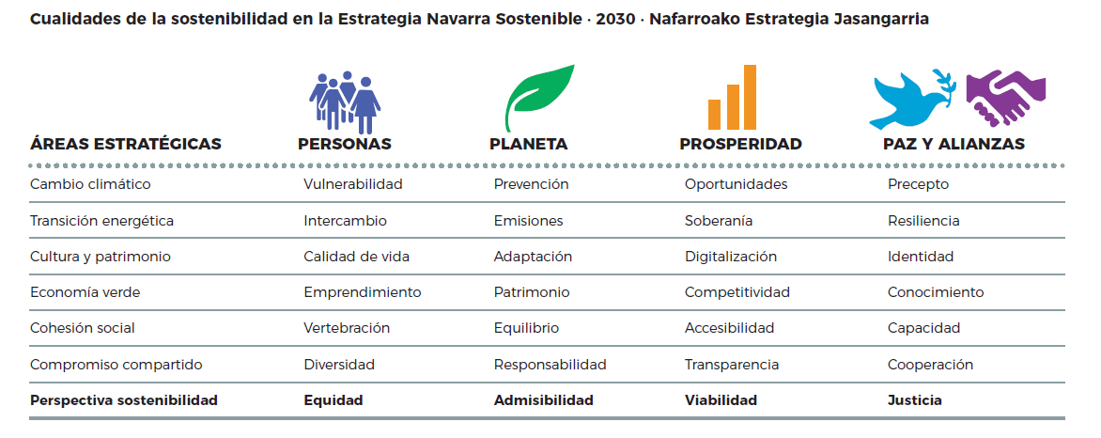
Notes:
La Agenda 2030 se ha convertido en una herramienta útil para el diseño de estrategias nacionales y regionales de desarrollo sostenible. También para la administración local (evolución de las Agendas 21), y para las corporaciones privadas.
Generalmente, se alinean las políticas a los objetivos de desarrollo sostenible (ODS) y sus metas mediante indicadores, es decir, se trata de establecer metas mediante parámetros de medida.
La nueva Estrategia de Gobierno de Navarra, ayuda en el análisis de la diversidad y la complejidad de la política regional recogiendo el enfoque sistémico de la Agenda 2030.

Slide 5
ÍNDICE
El marco normativo
Los efectos de las políticas públicas en el Desarrollo Territorial Sostenible en Navarra
El Desarrollo Sostenible en Navarra
  La ETN y su revisión
Nuevo marco para la cooperación interadministrativa
  ENS2030 y guía de aplicación
Conclusiones
Notes:
En los siguientes epígrafes se describe brevemente la aplicación de estos marcos de trabajo en la Comunidad Foral de Navarra acompañado por otra experiencia en la que muestra la capacidad innovadora de Navarra: la legislación en materia de evaluación (Ley Foral 21/2005, de, de evaluación de las políticas públicas y de la calidad de los servicios públicos).

Slide 6



El marco normativo Navarro
En 2005, Navarra fue pionera a nivel estatal con la aprobación de la Ley Foral 21/2005, sobre la evaluación de las políticas públicas y la calidad de los servicios públicos.
Fase expansión
Fase de constricción
Fase recuperación
Notes:
Desde la escala regional y en el ejercicio de sus competencias, la evaluación de la intervención pública y su institucionalización se ha dado de manera intermitente en la Comunidad Foral.

Slide 7
El marco normativo Navarro
Esta Ley, en una primera fase de desarrollo, tuvo un amplio despliegue en el marco normativo y organizativo:
Comisión Foral para la evaluación (2006)
Servicio de Calidad (2005-2011)
Registro de Evaluación de Políticas Públicas y de Calidad de los Servicios Públicos (2007), etc.
En el marco metodológico, con el desarrollo de una serie de recursos y herramientas.
Glosario de Términos relacionados con el seguimiento y la evaluación de las Políticas Públicas
Modelo de Pliego de Condiciones Técnicas o Plan de Trabajo para la evaluación de políticas públicas
Protocolo de Evaluabilidad
libro sobre “El sistema público de evaluación en Navarra”
Cuaderno de Gestión de la Evaluación de Intervenciones Públicas.
Fase expansión
Notes:
Esta Ley, en una primera fase de desarrollo, tuvo un amplio despliegue tanto en el marco normativo y organizativo.
En un momento en el que la cultura de la evaluación era algo todavía emergente a nivel estatal, en este contexto poco propicio para la evaluación, esta fase expansiva no terminó de consolidarse en la Comunidad Foral.
En ese momento, en 2005, también la ETN incorporó un innovador capítulo de seguimiento como instrumento de ordenación, basado en órganos de supervisión e indicadores.

Slide 8
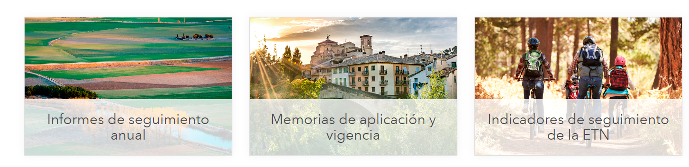
El marco normativo Navarro
Esa fase fue seguida de Otra de constricción, donde la Comisión dejó de reunirse y el Servicio de calidad desapareció. Este hecho coincide con una fuerte crisis económica y con varios cambios en los Gobiernos Forales.
A pesar de ello, dejó en Navarra un fuerte marco metodológico, además de las herramientas y recursos suficientes como para avanzar en esta materia, configurando un sistema integral de evaluación.
Durante esta fase, sin embargo, se fueron implementando las propuestas del capítulo de seguimiento de la ETN, como instrumento de ordenación. Basado en el Consejo Social de Política Territorial como órgano de supervisión, se fueron elaborando informes de aplicación y seguimiento mediante indicadores.
Fase constricción
Notes:
A pesar de ello, dejó en Navarra un fuerte marco metodológico, además de las herramientas y recursos suficientes como para avanzar en esta materia, configurando un sistema integral de evaluación.
Durante esta fase, sin embargo, se fueron implementando las propuestas del capítulo de seguimiento de la ETN, como instrumento de ordenación. Basado en el Consejo Social de Política Territorial como órgano de supervisión, se fueron elaborando informes de aplicación y seguimiento mediante indicadores

Slide 9
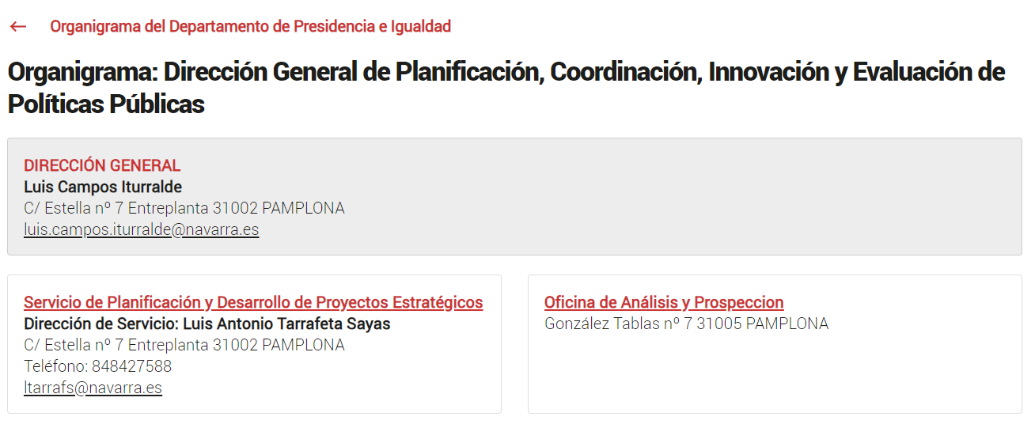
El marco normativo Navarro
En la actualidad, tras la fase de constricción, el intento de recuperación del papel de la evaluación de las políticas públicas y su institucionalización en Navarra se ha dado a manos del Observatorio de la Realidad Social de Navarra, con una mirada sectorial (políticas sociales) y de la mano de Lursarea-Agencia Navarra del Territorio y la Sostenibilidad, con una mirada más transversal, en la evaluación de las políticas públicas de Gobierno con impacto territorial y en la sostenibilidad.
Fase recuperación
Notes:
En la actualidad, el intento de recuperación del papel de la evaluación de las políticas públicas y su institucionalización en Navarra se ha dado a manos del Observatorio de la Realidad Social de Navarra, con una mirada sectorial (políticas sociales) y de la mano de Lursarea-Agencia Navarra del Territorio y la Sostenibilidad, con una mirada más transversal, en la evaluación de las políticas públicas de Gobierno con impacto territorial y en la sostenibilidad
La Estrategia Navarra Sostenible continua con la tradición evaluadora iniciada por la ETN de 2005 y nace en una realidad en la que cada vez se espera más de los responsables de las políticas públicas, también que éstas asuman nuevas funciones para anticipar y orientar las respuestas a las necesidades emergentes en esa transición hacia la plena sostenibilidad, como paradigma del interés general.

Slide 10
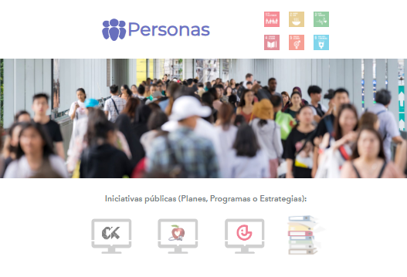
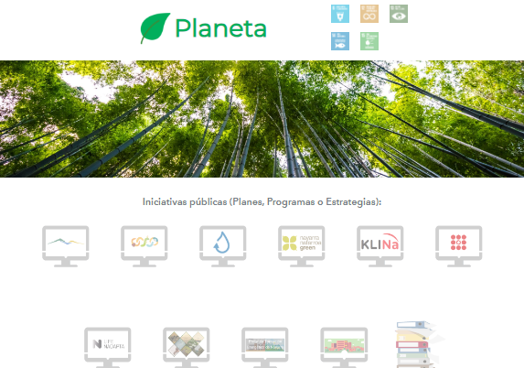
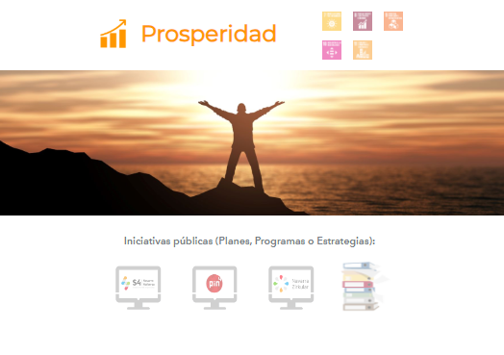
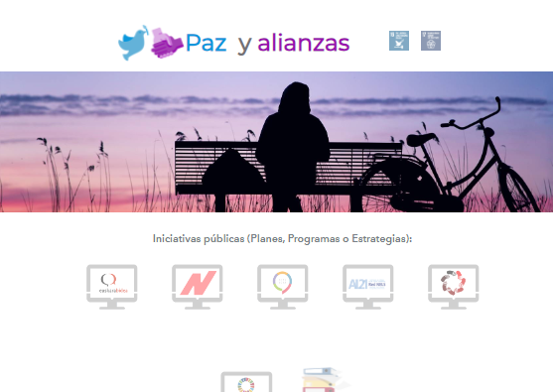

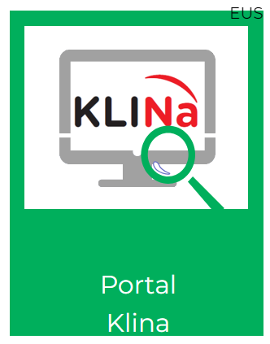
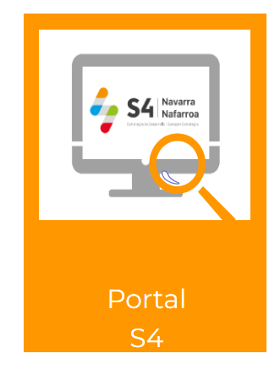

Los efectos de las políticas públicas
Notes:
Las orientaciones políticas de la Unión Europea se trasponen en la legislación y políticas forales. Para los informes de seguimiento de la Agenda 2030 se analizaron el alineamiento y nivel de apropiación en la mayoría de los planes y estrategias del Gobierno de Navarra existentes hasta el momento. A continuación, se particularizan algunas de las estrategias de los últimos años al considerarse que son claves en cuanto al avance en el desarrollo sostenible de la Comunidad Foral.
Por cada una de las dimensiones de la sostenibilidad se podrían destacar algunas estrategias como:

Slide 11
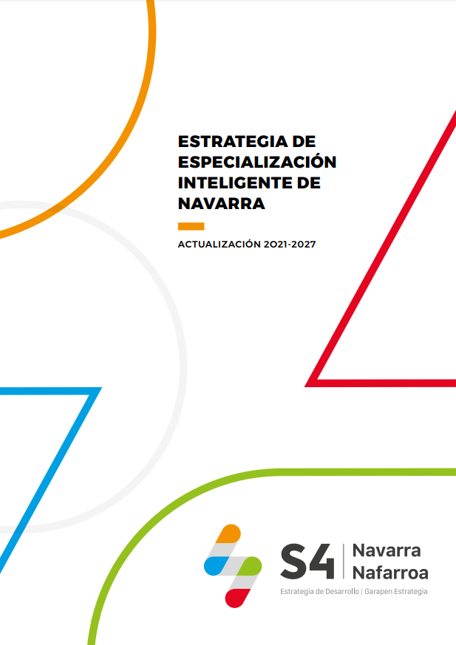
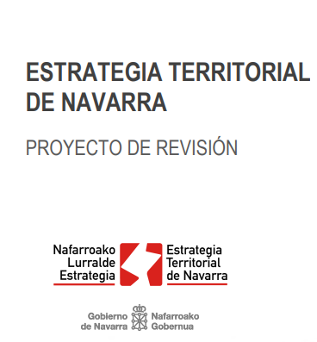
Los efectos de las políticas públicas
La S4 es la agenda de transformación económica regional para ser una región referente en Europa en economía sostenible, digital y comprometida con el territorio y las personas.
Notes:
En tales circunstancias, la Estrategia Territorial de Navarra (ETN), actualmente en revisión, juega un papel trascendental, junto con estrategias como la S4, es la agenda de transformación económica regional para ser una región referente en Europa en economía sostenible, digital y comprometida con el territorio y las personas.

Slide 12
El Desarrollo Sostenible en Navarra
Notes:
En la imagen adjunta se ilustra el proceso de caracterización del concepto de desarrollo sostenible que, en este ponencia y en la propia ENS·2030·NEJ, se identifica con sostenibilidad. Fue Naciones Unidas la que promovió en 1997 el concepto y, curiosamente, lo vinculó a la administración local simplificando este alcance multinivel y multiescalar mediante un procedimiento concreto, las Agendas 21, y un conocido slogan “piensa en lo global, actúa en lo local”.
Navarra se alineo enseguida con estos procedimientos desde los años 2000. Formalizando su adhesión a la Agenda 2030 en el 2017.

Slide 13
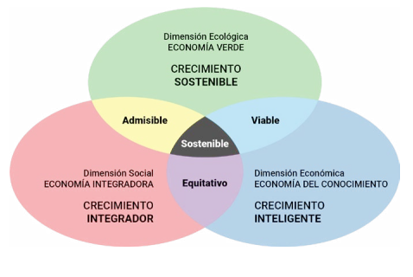
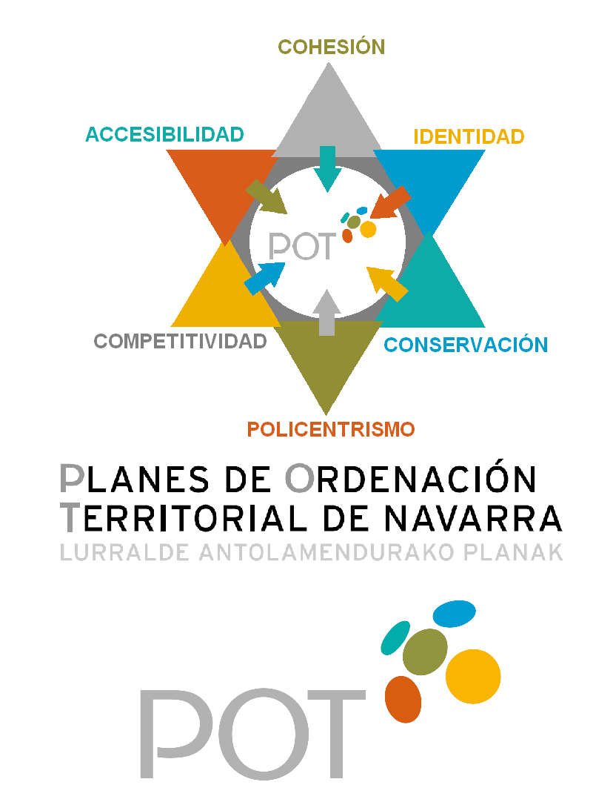
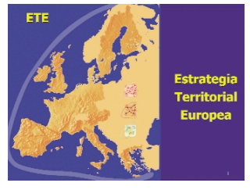
El Desarrollo Sostenible en Navarra
Desarrollo Sostenible-1987
Informe Brundtland
ETN-2005
Cohesión social
Competitividad
Conservación
+
ETE-1999
Desarrollo Policéntrico
Accesibilidad (acceso equivalente)
Gestión inteligente del patrimonio natural y cultural
Cohesión Territorial
=
Desarrollo Territorial Sostenible
Notes:
Por otro lado, la visión territorial estaba incorporada en la legislación territorial y urbanística, vinculada a las tres dimensiones del desarrollo territorial sostenible y las prioridades de la Estrategia Territorial Europea. La importancia de las características específicas de cada territorio, de su capital territorial, para promover su propio desarrollo, el uso de sus recursos y en relación a la correcta planificación de los usos respecto a las personas, su entorno y su prosperidad ordenada.
(La ETN como instrumento de planificación estratégica y territorial debe contener, además, un sistema de gobernanza, un MDTF y un aparato normativo con el objetivo de la cohesión territorial de la Comunidad Foral.)
La finalidad de la ordenación territorial, en Navarra, es el desarrollo territorial sostenible (DFLOTU, artículo 2). En estas condiciones, podemos hacer equivalente esa finalidad al concepto de cohesión territorial. El carácter de sostenibilidad del desarrollo territorial se adquiere cuando de forma simultánea la acción evaluada es admisible, viable, equitativa y justa. Una afección territorial es justa cuando garantiza el compromiso intergeneracional del desarrollo sostenible: “la satisfacción de las necesidades de la generación presente sin comprometer la capacidad de las generaciones futuras” (Informe Brundtland, es decir, se constituye en Patrimonio para la sociedad que actúa es ese espacio geográfico.)

Slide 14
El Desarrollo Sostenible en Navarra
Reto demográfico
Acceso equivalente a los servicios
Cambio climático
Múltiples transiciones
Agenda2030
…
.
Notes:
La Estrategia Territorial de Navarra (ETN) fue aprobada en el Parlamento de Navarra en 2005, fue considerada como un instrumento innovador y pionero en la aplicación de los principios vinculados al desarrollo sostenible y las recomendaciones descritas en la Estrategia Territorial Europea (ETE, 1999).
Después de quince años, en mayo de 2019, el Gobierno de Navarra acordó iniciar los trabajos de revisión de la ETN, a propuesta del Consejo Social de Política Territorial (CSPT)
El Acuerdo de Gobierno describe que el contexto y las circunstancias socioeconómicas habían cambiado y se habían generado nuevas prioridades para la política territorial de Navarra, y a las que la ETN aprobada en 2005 no podía responder de forma adecuada. Retos como: ……………………………………….. suponen unos efectos en el territorio que no tenían reflejo en las directrices establecidas en la ETN.

Slide 15
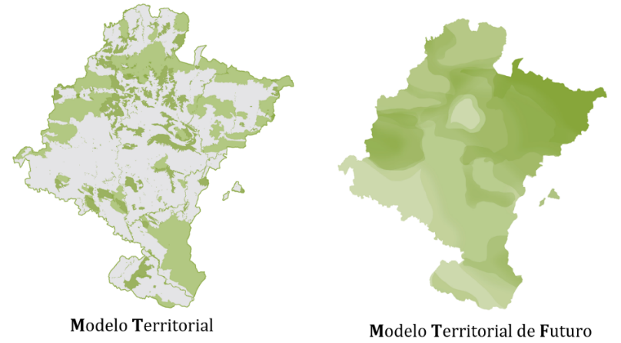

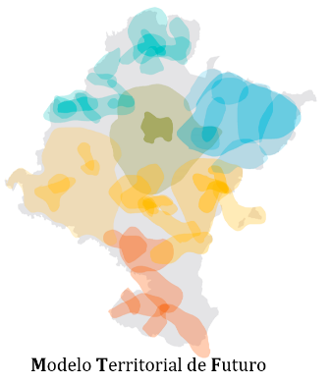
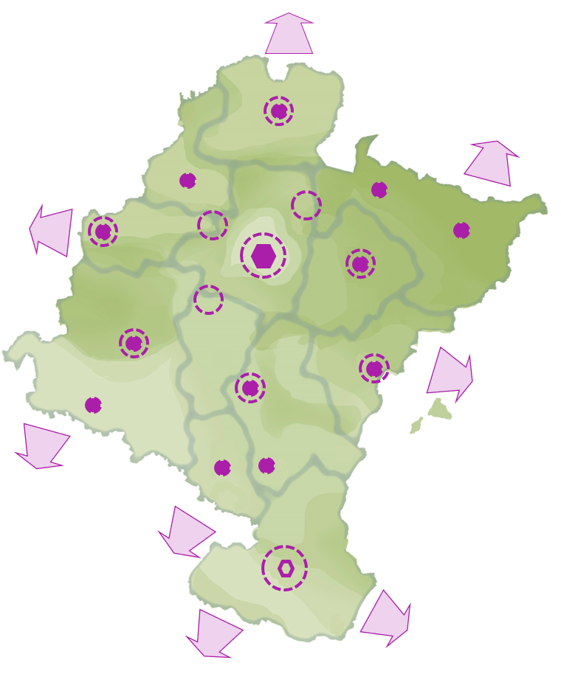
El Desarrollo Sostenible en Navarra
Notes:
A día de hoy, momento en el que la práctica de la ordenación territorial se encuentra también en una transición, se debe considerar la revisión de la ETN como una nueva oportunidad para convertir un instrumento de ordenación territorial en una herramienta útil para el conjunto de las políticas sectoriales que convergen en el Desarrollo Regional, en los usos del suelo y la gestión del territorio.
Por tanto, la revisión de la ETN debe considerar prácticamente todas las competencias forales (políticas sectoriales) desde una visión estratégica y considerar su distribución por todo el territorio con visión de futuro, de forma que consolide el MDTF basado en el interés común y la calidad de vida de sus habitantes.
(En la escala europea la cohesión territorial tiene como objetivo ofrecer al conjunto de la ciudadanía unas condiciones de vida y oportunidades equivalentes, independientemente del lugar donde residen (desarrollo policéntrico). Se trata de asegurar la calidad de vida y bienestar de todos los individuos, reducir las disparidades y evitar la marginalidad. Por tanto, la cohesión territorial contiene, en sí misma, las dimensiones de la sostenibilidad.)

Slide 16
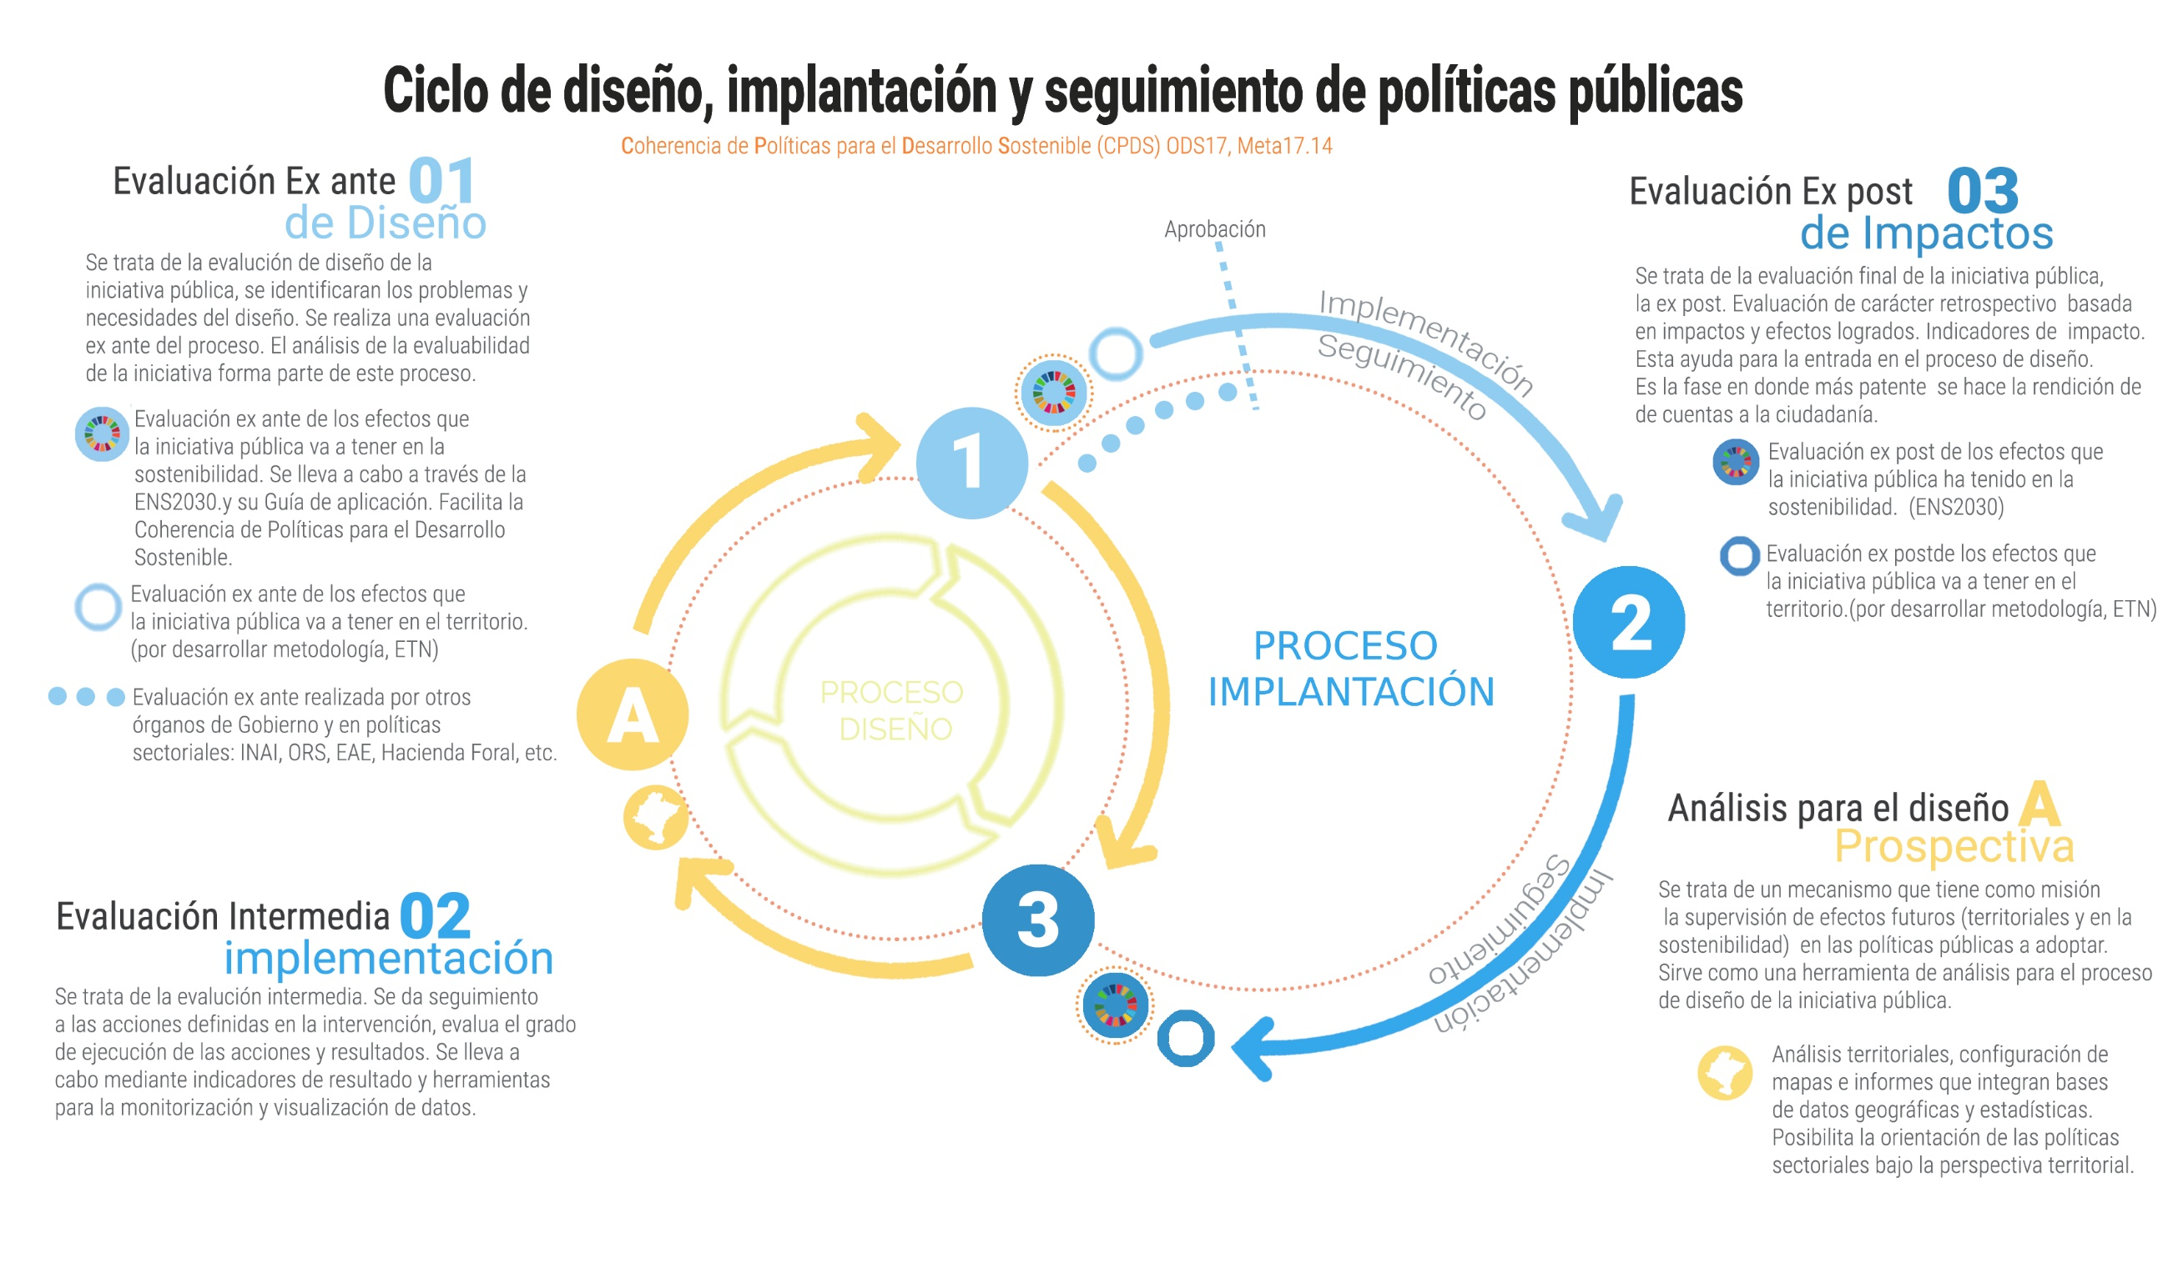
Nuevo marco para la cooperación interadministrativa
Notes:
En ese proceso de adquisición de conocimiento, el ciclo de la implantación de la intervención pública debe considerar la evaluación en las distintas fases (ex ante, intermedia y ex post), tanto en el diseño como en la evaluación de los impactos, para garantizar así una evaluación integral, coherente con los objetivos y los efectos deseables en el territorio y en la sostenibilidad.

Slide 17
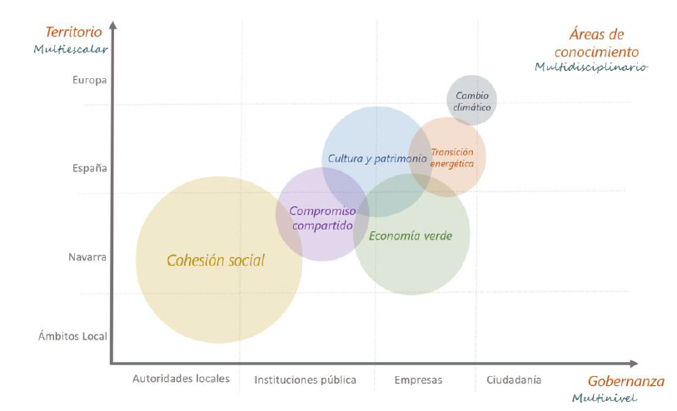
Nuevo marco para la cooperación interadministrativa
Notes:
Un mismo problema o necesidad puede tener aproximaciones distintas y su magnitud variará en función del enfoque del acercamiento, por ello, un acercamiento bajo distintos prismas garantiza un correcto diagnóstico y posibilita una solución holística al problema. Este es precisamente uno de los mayores retos, como se verá más adelante, a los que se enfrentó la ENS·2030·NEJ en su diseño, se trata de un equilibrio de todos los componentes de gestión política a muy alto nivel.
El enfoque sistémico desde el que ha sido abordada la Estrategia, permite comprender las transiciones complejas, como la de la sostenibilidad, en las que intervienen múltiples actividades, áreas de conocimiento, agentes y escalas territoriales.
Como orientación para la acción de gobierno, esta lógica del ciclo de una intervención debe ser considerado desde un enfoque sistémico, es decir, con un enfoque multiescalar, multinivel y multidisciplinario. Desde la óptica del gobierno y la Administración pública, esto exige superar el trabajo desde una intervención en silos departamentales y abrirse a nuevas fórmulas de trabajo colaborativo, beneficiándose de sinergias y garantizando la coordinación y la coherencia horizontal.
El término multiescalaridad, para el desarrollo territorial y regional, implica la búsqueda de una visión más amplia que reconozca una problemática, su complejidad y la necesidad de considerarla de manera concurrente en las distintas escalas territoriales y sus relaciones.
De igual manera se aborda el enfoque de gobernanza multinivel, al diseñar una herramienta que pone el foco en los responsables de políticas regionales, pero que está pensada su aplicabilidad para todas las partes interesadas y agentes, tanto las autoridades locales y regionales, como la ciudadanía, las empresas, las universidades, las asociaciones y otras instituciones. Trata de convertirse en una acción coordinada entre las diferentes autoridades y partes interesadas, en ese camino hacia la responsabilidad compartida en los distintos niveles de gobierno.
El enfoque multidisciplinario igualmente permite una aproximación más certera al problema o la realidad evitando los sesgos de aproximaciones que aumentan, reducen o normalizan el problema en función de las diferentes áreas temáticas desde la que se acometen.
La propia Agenda 2030 supone un ejemplo perfecto de una herramienta capaz de trabajar de manera multidimensional, a diferentes escales, múltiples niveles y distintas disciplinas

Slide 18

Nuevo marco para la cooperación interadministrativa
META 17.14 Mejorar la coherencia de las políticas para el desarrollo sostenible
La Coherencia de Políticas para el Desarrollo Sostenible (CPDS) debe tener como objetivo principal impulsar las transiciones esenciales hacia un modelo de desarrollo que priorice el bienestar común por encima de los intereses individuales.
Notes:
La Agenda 2030 ha resultado más imprescindible que nunca como hoja de ruta y herramienta de planificación estratégica que permite revisar los modelos de desarrollo y la manera de diseñar y hacer política, ante circunstancias normales y ante distintas crisis como la generada por la COVID-19. Esta apuesta por políticas coherentes resulta más necesaria que nunca para impulsar cambios profundos mediante respuestas integrales a desafíos comunes e interconectados.
La Coherencia de Políticas para el Desarrollo Sostenible (CPDS) debe tener como objetivo principal impulsar las transiciones esenciales hacia un modelo de desarrollo que priorice el bienestar común por encima de los intereses individuales. Adoptar este enfoque implica colocar al desarrollo sostenible en el centro de la acción política y llevar a cabo la implementación verdaderamente transformadora de la Agenda 2030, y así lo establece la meta 17.14 del ODS17.

Slide 19

Nuevo marco para la cooperación interadministrativa
META 17.14 Mejorar la coherencia de las políticas para el desarrollo sostenible
Navarra vincula e implementa el enfoque CPDS a través de la definición de la ENS·2030·NEJ, puesto que cumple con gran parte de las recomendaciones de la OCDE en esta materia:
Proporciona una visión estratégica para cumplir la Agenda 2030 y los ODS de forma coherente e integrada.
A través de su sistema de Gobernanza, proporciona mecanismos institucionales eficaces e incluyentes para abordar las interacciones de las políticas.
Mediante el desarrollo de la Guía de aplicación de la ENS·2030·NEJ, desarrolla un conjunto de herramientas flexibles y versátiles para evaluar las repercusiones de las políticas. Evaluación de los impactos y fortalecimiento de los sistemas de información.
Notes:
Navarra vincula e implementa el enfoque CPDS a través de la definición de la ENS·2030·NEJ, puesto que cumple con gran parte de las recomendaciones de la OCDE en esta materia:
Más en detalle, la ENS·2030·NEJ promueve la visión hacia el futuro en la evaluación de las políticas elaboradas. Además, la propia estrategia, establece un mecanismo de supervisión a través de la ‘memoria anual de seguimiento’. Igualmente propone un sistema de gobernanza adaptado a la configuración de Gobierno. En paralelo, Navarra está trabajando en la elaboración de un novedoso plan formativo desarrollado para el Institutito Navarro de Administraciones Públicas (INAP), el cual tiene como objetivo la introducción de mecanismos que acompañen en el refuerzo de capacidades y de análisis, así como en la generación de herramientas y contenidos formativos dirigidos al personal de la administración pública.

Slide 20
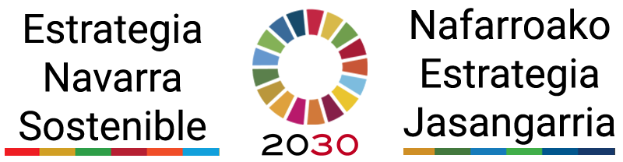
Nuevo marco para la cooperación interadministrativa
La Estrategia tiene como finalidad establecer una metodología útil para evaluar los impactos que las políticas públicas tienen en el Desarrollo Sostenible de la Comunidad Foral de Navarra.
Notes:
La finalidad de la ENS·2030·NEJ, tal y como se ha ido dibujando durante esta ponencia, es materializar una herramienta útil para la evaluación de las iniciativas públicas en su contribución al desarrollo sostenible de Navarra. Se concibe como un documento marco y de traslación al ámbito regional y local de las resoluciones internacionales sobre desarrollo sostenible, específicamente la Agenda 2030 de Naciones Unidas.
Para recorrer la senda marcada por de los Objetivos de Desarrollo Sostenible (ODS) de la Agenda 2030 en Navarra, son necesarios espacios de coordinación, participación y decisión en varios niveles (multinivel), en diferentes ámbitos (multiescala) y de distintas disciplinas (multidisciplinario), incluyendo a la propia administración Foral y otros agentes clave implicados.
Por tanto, se requiere un sistema de gobernanza apropiado en todos los niveles de representación y para las diferentes fases de diseño y ejecución (ciclo de intervención pública). Un sistema que, partiendo de los diferentes órganos, vertebre un auténtico compromiso con el modelo de desarrollo sostenible promovido en la Agenda 2030.

Slide 21
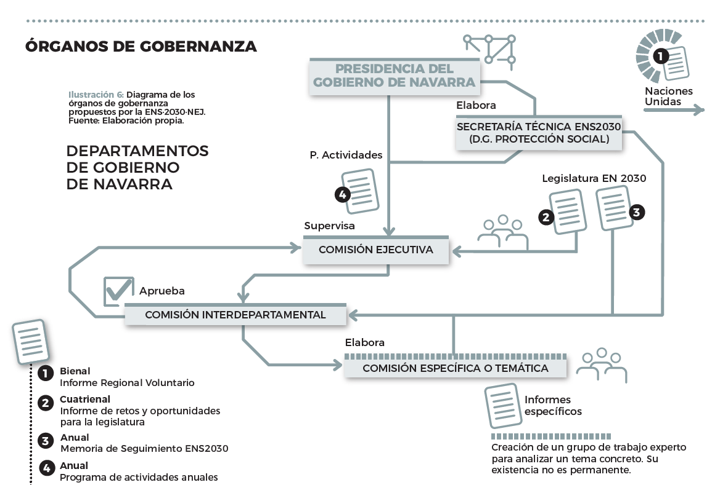
Nuevo marco para la cooperación interadministrativa
Notes:
Por tanto, se requiere un sistema de gobernanza apropiado en todos los niveles de representación y para las diferentes fases de diseño y ejecución (ciclo de intervención pública). Un sistema que, partiendo de los diferentes órganos, vertebre un auténtico compromiso con el modelo de desarrollo sostenible promovido en la Agenda 2030.
La Estrategia establece un sistema de gobernanza e implanta procedimientos adecuados de análisis del efecto que las iniciativas públicas tienen o pudieran tener en el desarrollo sostenible de la Comunidad Foral. Para diseñar estos procedimientos se conjugan los principios de gobernanza con las tres dimensiones de la sostenibilidad y/o los efectos en las 5P de la Agenda 2030: Personas, Planeta, Prosperidad, Paz y las Alianzas (Partnership en inglés). Las cinco esferas de la Agenda son “de importancia crítica para la humanidad y el planeta”, según fijó la ONU mediante Resolución (A/RES/70/1, de 25 de noviembre de 2015, de la ONU, pág. 1).

Slide 22
Nuevo marco para la cooperación interadministrativa
Notes:
De esta manera, la ENS·2030·NEJ asume los cuatro principios rectores de la gobernanza de la sostenibilidad (equidad, admisibilidad, viabilidad y justicia). Además, estos principios junto con el objetivo general de la Estrategia, permiten configurar seis áreas estratégicas, que aglutinan las políticas transformadoras, las cuales se desglosan en iniciativas palanca (entendida la iniciativa palanca como la intervención pública). El término se utiliza para hacer referencia a cualquier tipo de actuación pública: política, plan, programa, medida, actuación, etc. del Gobierno Foral. Para cada una de las áreas estratégicas, alineadas con las cinco esferas (5P), se definen una serie de cualidades que determinan la ENS·2030·NEJ y caracterizan los efectos en la sostenibilidad.

Slide 23
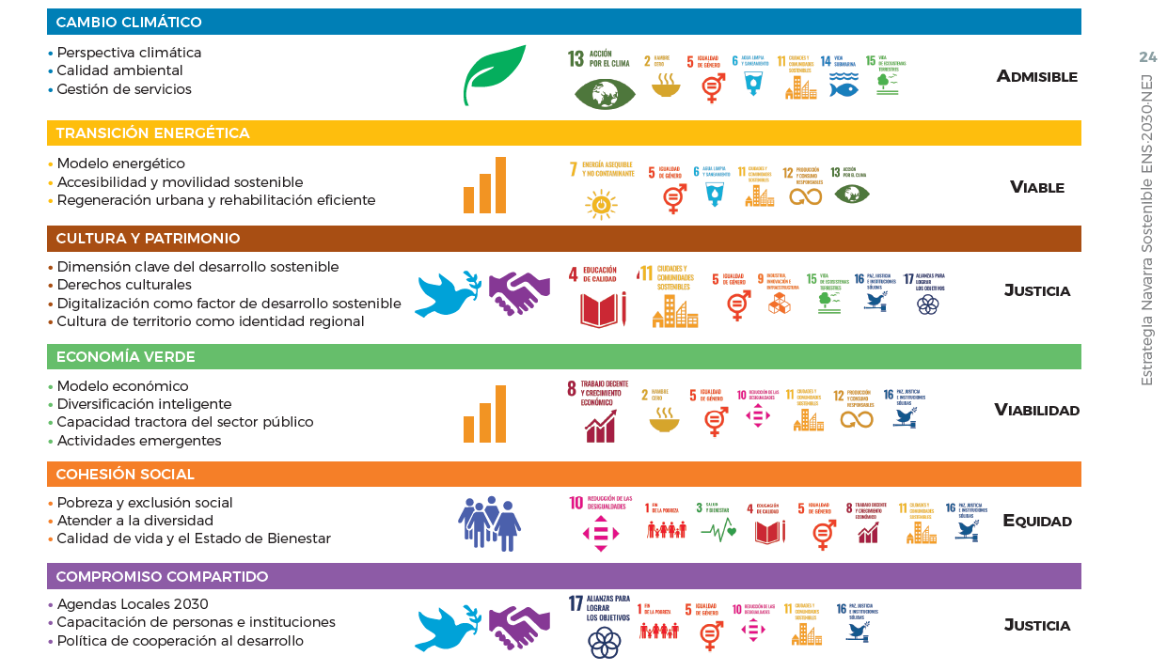
Nuevo marco para la cooperación interadministrativa
Notes:
Además, estos principios junto con el objetivo general de la Estrategia, permiten configurar seis áreas estratégicas, que aglutinan las políticas transformadoras, las cuales se desglosan en iniciativas palanca (entendida la iniciativa palanca como la intervención pública). El término se utiliza para hacer referencia a cualquier tipo de actuación pública: política, plan, programa, medida, actuación, etc. del Gobierno Foral. Para cada una de las áreas estratégicas, alineadas con las cinco esferas (5P), se definen una serie de cualidades que determinan la ENS·2030·NEJ y caracterizan los efectos en la sostenibilidad.

Slide 24
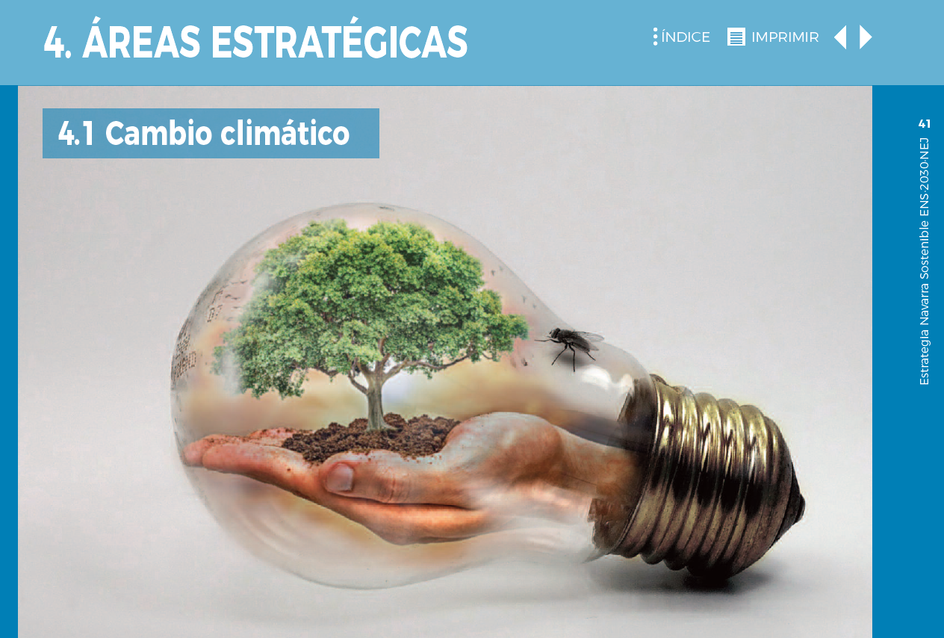
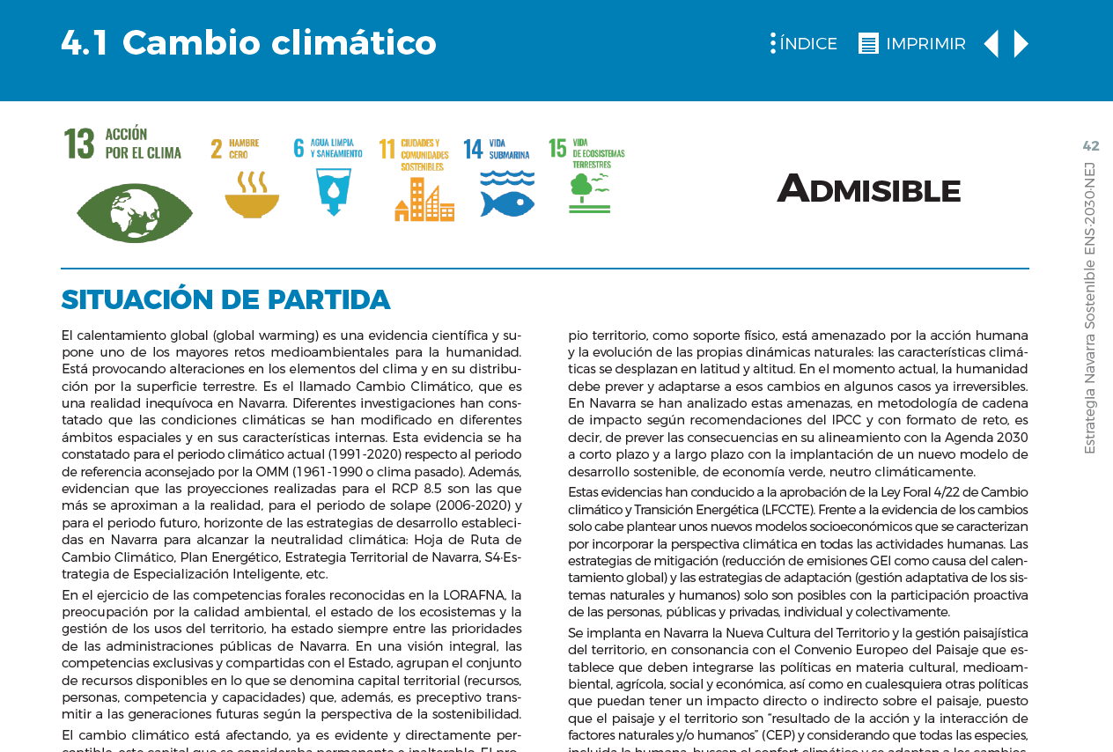
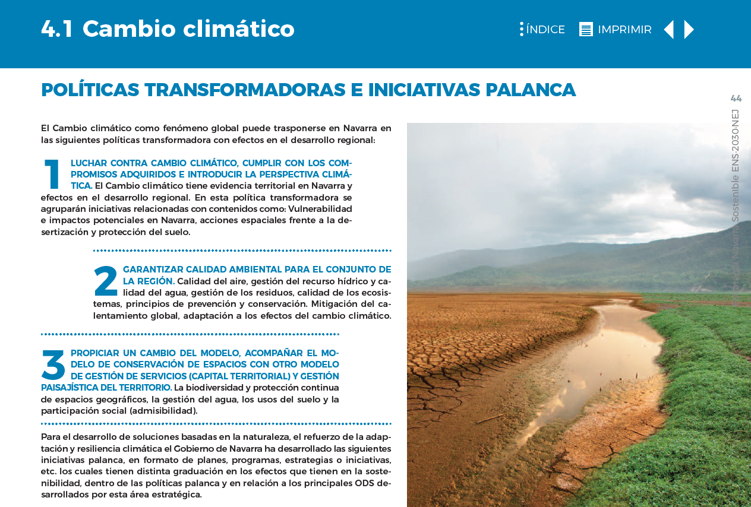
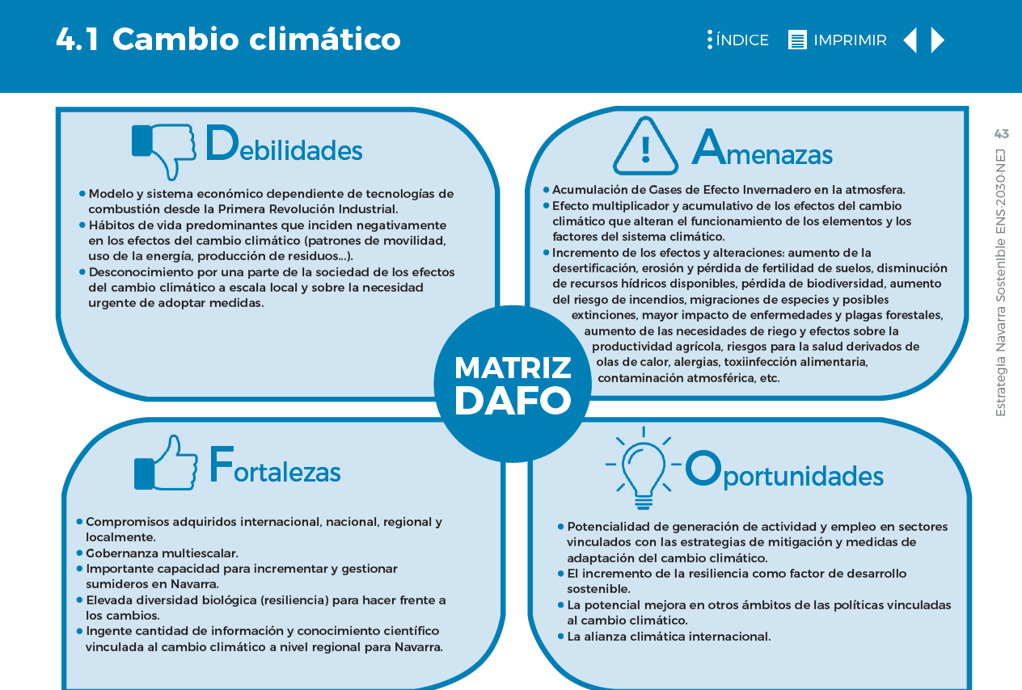
Nuevo marco para la cooperación interadministrativa

Slide 25
Nuevo marco para la cooperación interadministrativa
Notes:
Estas cualidades o valores sirven, tal y como se verá más adelante, como criterios de evaluación integral, es decir, como orientaciones hacia la sostenibilidad para la evaluación del diseño y aplicación de las nuevas iniciativas públicas. Las cualidades permiten establecer una previsión prospectiva de la evolución de sus efectos, y, además, sirven como criterios de evaluación de los impactos o efectos que la aplicación de las iniciativas ha tenido en la sostenibilidad, garantizando una evaluación integral del proceso. Estos valores de la ENS·2030·NEJ se definen en línea con las cinco esferas de la Agenda 2030 y el diagnóstico socio-económico y territorial de Navarra respecto a los ODS.

Slide 26
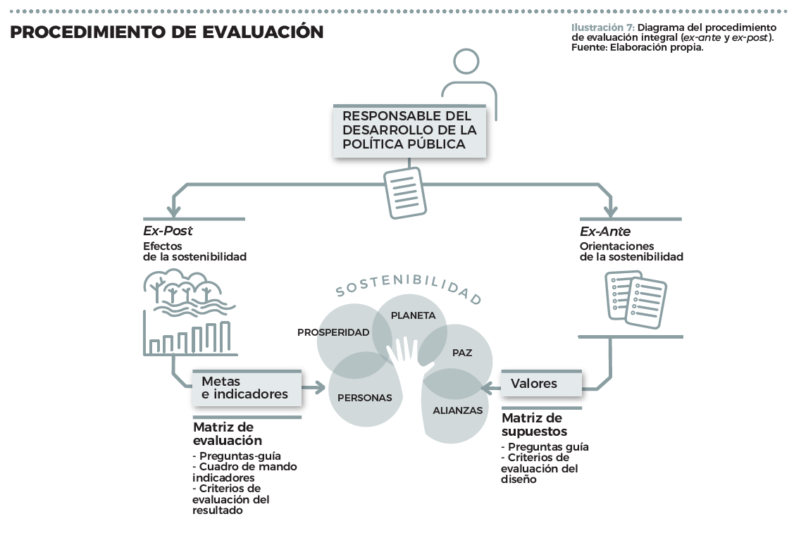
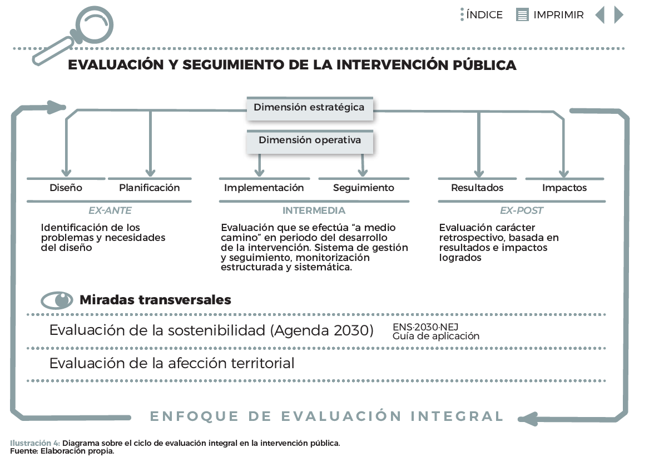
Nuevo marco para la cooperación interadministrativa
Notes:
El resultado de los procedimientos previstos en el sistema de gobernanza debe ser tanto un análisis en profundidad de los contextos sociales, económicos y ambientales regionales como de los efectos en la sostenibilidad que los distintos planes y estrategias tienen o pudieran tener, precisamente, en esos contextos, cuantificables en la evolución de los indicadores.
Por tanto, pueden darse dos casuísticas distintas y la ENS·2030·NEJ debe dar respuesta a ese doble reto para la consecución de una evaluación integral. Por un lado, el de hacer una evaluación ex post, una vez ejecutada la acción, plan, norma oportuna, y hacer una valoración de los efectos derivados de su aplicación en materia de sostenibilidad.
Por otro lado, a la hora de abordar el desarrollo de una determinada iniciativa pública o de su plan de acción, posibilitar la realización de una evaluación ex ante, caracterizar unas previsiones sobre los efectos, mediante las cualidades de la sostenibilidad o valores que rigen la ENS·2030·NEJ. Estas cualidades, facilitan el alineamiento con la Agenda 2030 pero también facilitan una previsión (a modo de orientaciones para la sostenibilidad o prospectiva estratégica) de la evolución de sus efectos. La evaluación en el diseño, facilita también el proceso de profesionalización e institucionalización de la evaluación de las iniciativas públicas. Recoge de esta manera todo el marco metodológico establecido en Navarra en el proceso de institucionalización de la evaluación de políticas públicas.

Slide 27
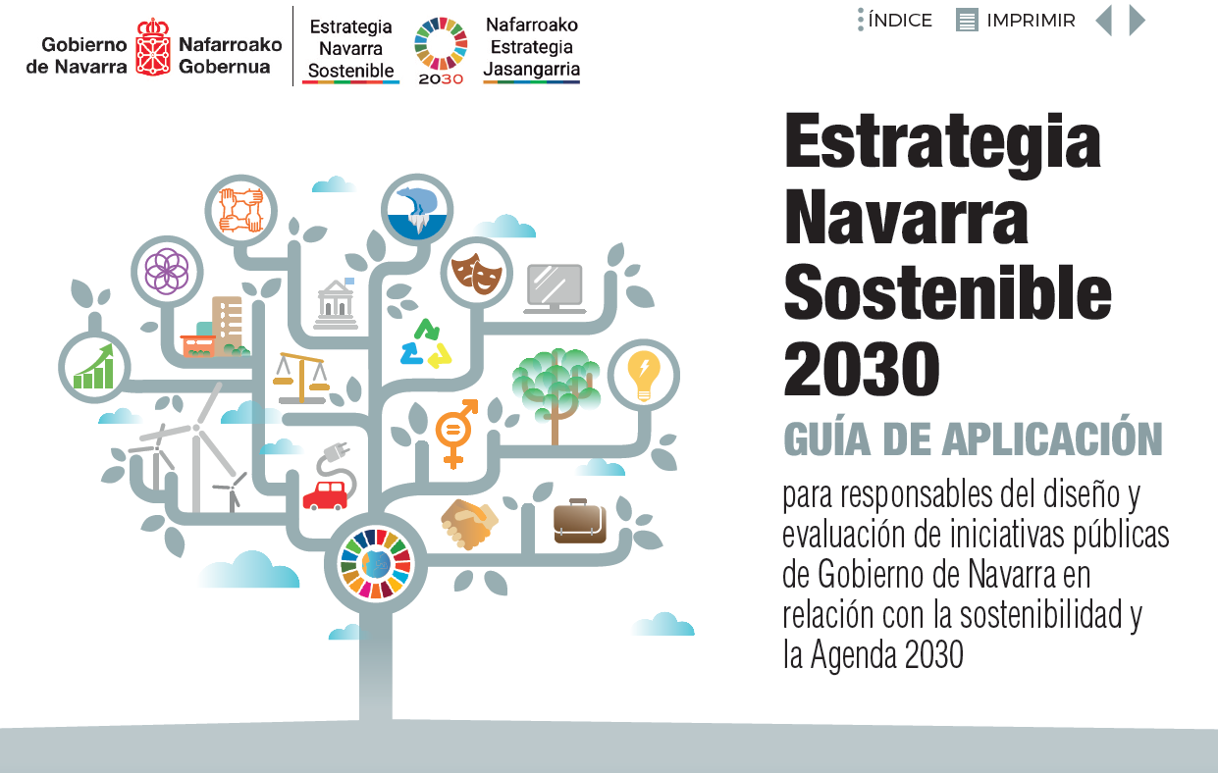
Nuevo marco para la cooperación interadministrativa
Notes:
Por otro lado, la ENS·2030·NEJ no se implanta sin procedimientos adecuados de diagnóstico del efecto que las iniciativas públicas tienen en el desarrollo sostenible, por ello, junto con la estrategia se desarrolla la «Guía de aplicación de la ENS·2030·NEJ para responsables del diseño y evaluación de políticas públicas»

Slide 28
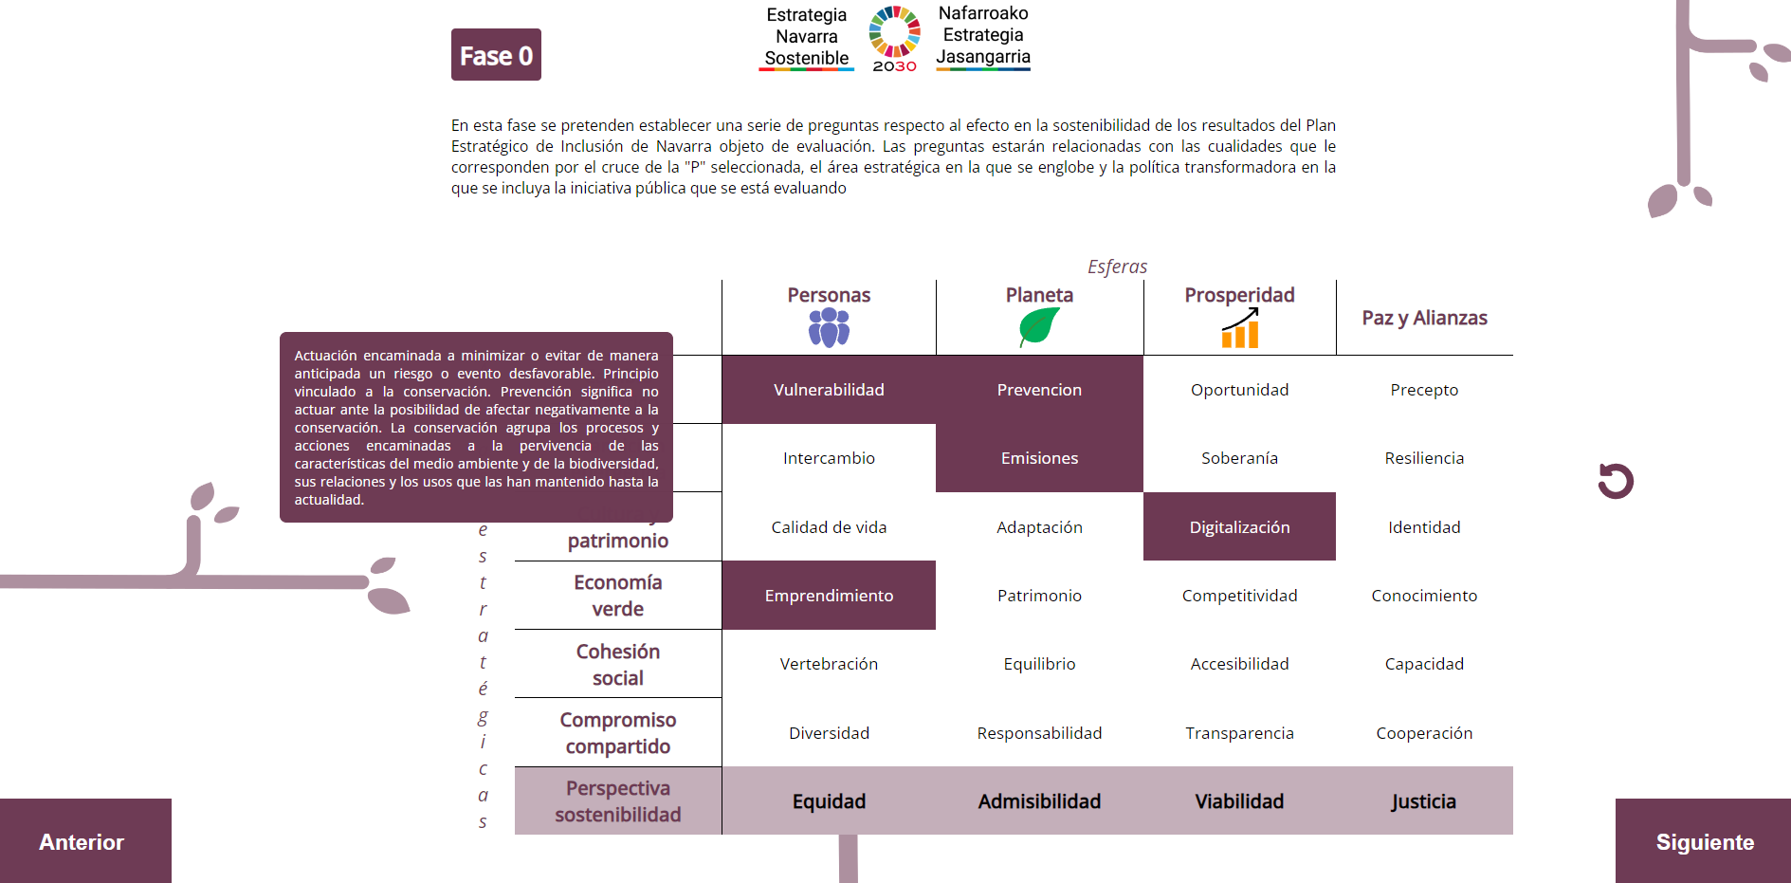
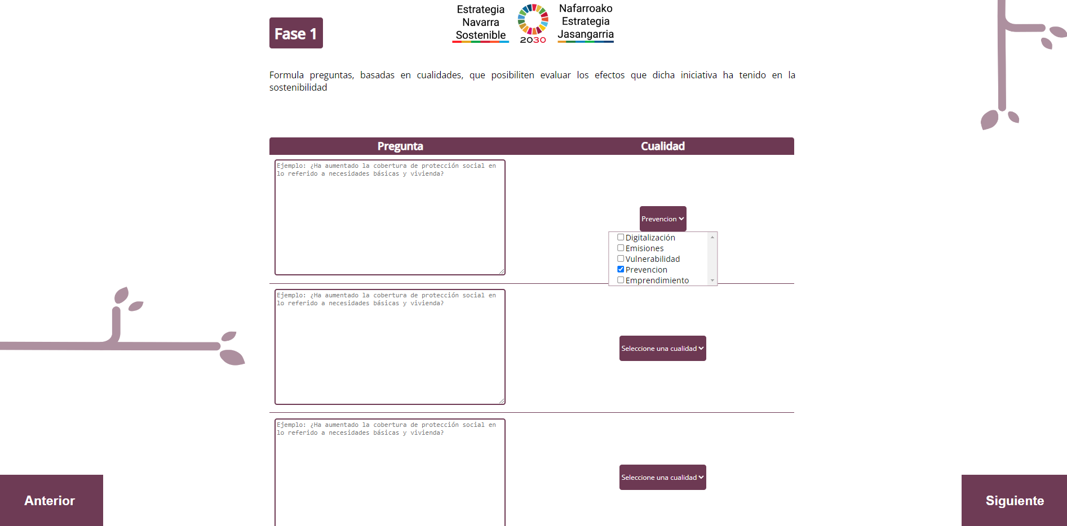
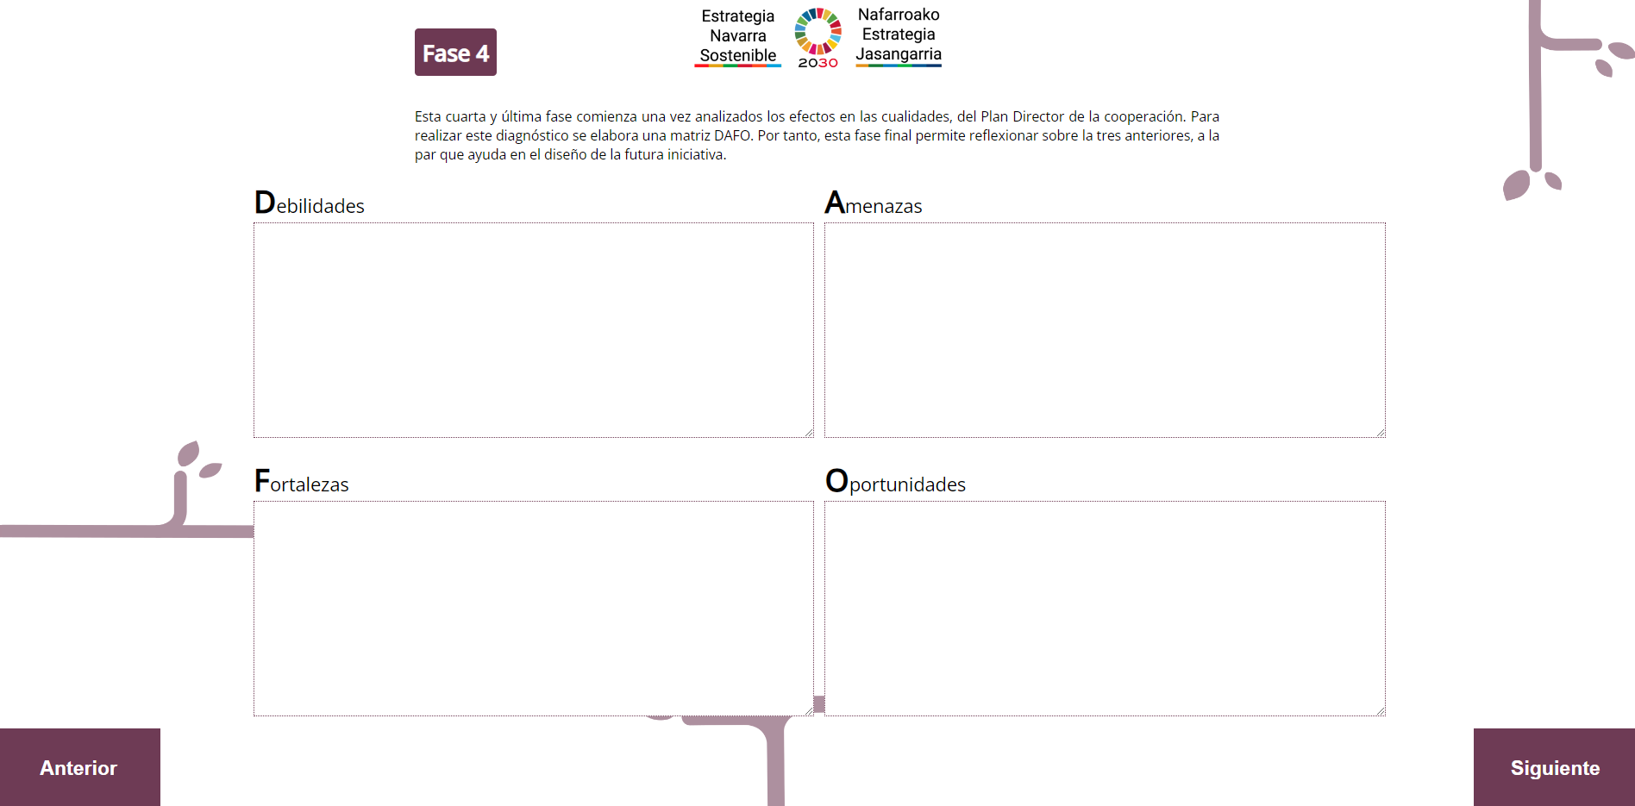
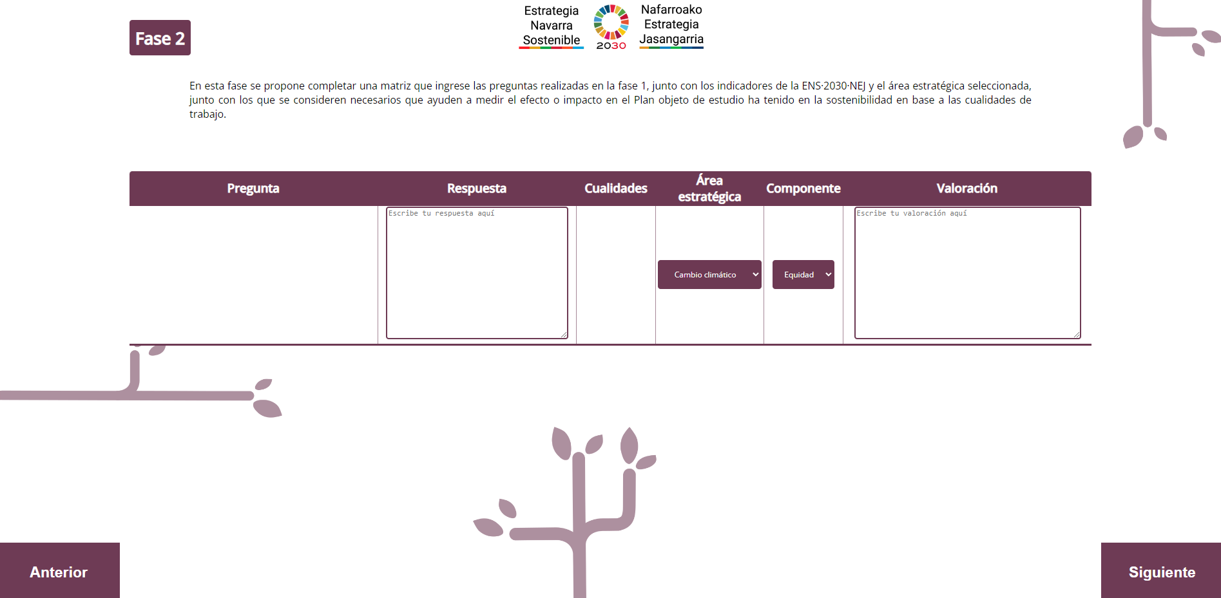
Nuevo marco para la cooperación interadministrativa
Notes:
Este punto de vista permitirá no focalizar únicamente la evaluación en el “qué” se ha conseguido o materializado, sino también en sus consecuencias: el “cómo” y el “por qué”. De esta forma la evaluación obtiene utilidad fáctica y posibilita la orientación y el refuerzo de las acciones para aumentar su efecto en el desarrollo regional y la sostenibilidad.

Slide 29
Conclusiones
La cohesión territorial exige un compromiso institucional, multiescalar, de cooperación interadministrativa, de coherencia en la acción de gobierno desde las distintas perspectiva y políticas sectoriales en su afección en el territorio. Ese mismo compromiso ha guiado la elaboración de la ENS.2030.NEJ.
La ENS·2030·NEJ y su guía de aplicación, facilitan herramientas innovadoras que ayudan a las actividades de evaluación de las iniciativas públicas bajo la perspectiva de la sostenibilidad, entendida ésta como desarrollo sostenible, y que contribuyen a la institucionalización de la evaluación, y a su integración en la gestión de la administración pública desde la planificación con enfoque sistémico.
Para completar el ciclo de implantación de la intervención pública, la ordenación territorial debe tomar decisiones, implantar soluciones, y evaluar sus efectos en el territorio y la sostenibilidad. No es una política pública más, sino que debe considerarse como una herramienta pública al servicio de las demás políticas públicas.

Slide 30
Conclusiones
Haciendo una traslación de la política de Cohesión Territorial de la Unión Europea a la política territorial de la Comunidad Foral, en Navarra la disciplina de la ordenación territorial se enfrenta a un importante reto: su consolidación en el ciclo de la implantación de la intervención pública como política coordinadora. La propia ETN, en coordinación con la ENS·2030·NEJ, tiene por delante el desarrollo de una metodología que posibilite, guie y facilite a las políticas sectoriales la evaluación del impacto o efecto que estas tienen en el territorio.
En un momento en el que tanto la legislación foral en materia de Ordenación Territorial como el instrumento estratégico de Ordenación Territorial, la ETN, se encuentran en revisión, debe considerarse desarrollar e incorporar herramientas que contribuyan a que la Comunidad Foral complete el ciclo de implantación de políticas públicas, a través de la incorporación de la perspectiva territorial, garantizando la coherencia y gobernanza multinivel en el conjunto de las políticas regionales

Slide 31
¡Muchas gracias por su atención!
Andrea Goñi Lezaun
Arquitecta urbanista, técnico en el Observatorio Territorial de Navarra, agonilez@nasuvinsa.es

